Slide 1
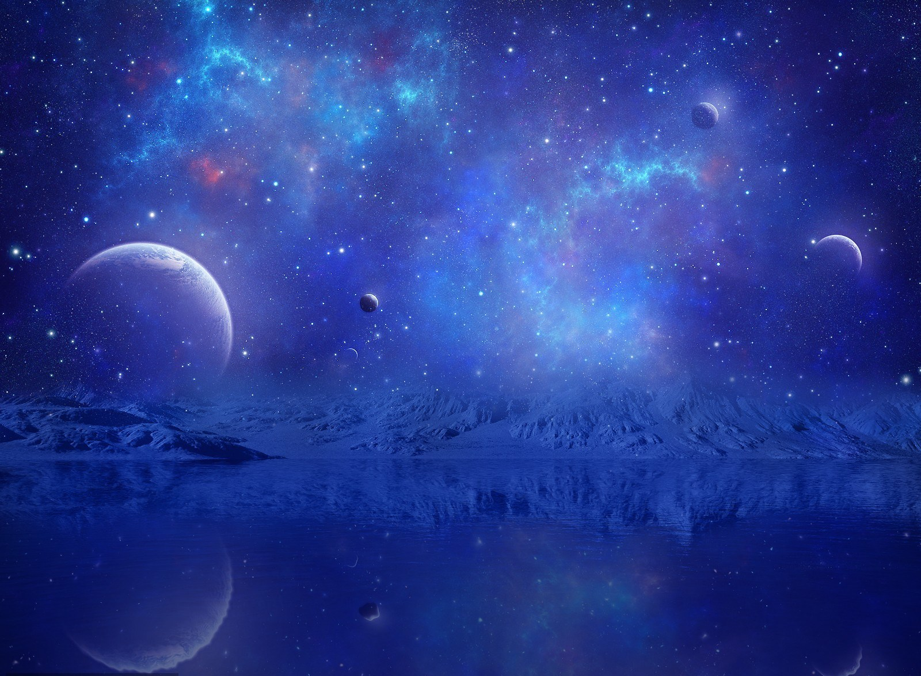
Викторина для детей старшего дошкольного возраста
«Знатоки космоса»

Slide 2
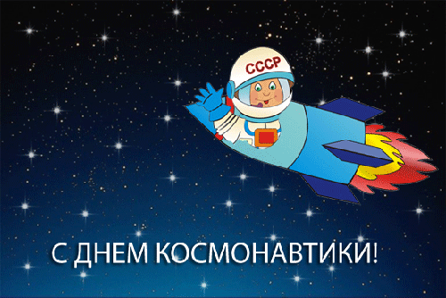
Дорогие ребята!
Предлагаем вам принять участие в викторине «Знатоки космоса».
Правила просты:
вы выбираете вопрос с цифрой 1 и дальше двигаетесь по стрелочке, расположенной в правом нижнем углу.
Можно возвращаться назад, нажав на домик.
Чтобы игра была интересной, предлагаем играть вдвоём (можно и со взрослым).
За каждый правильный ответ игроку начисляется 2 очка.
Успехов!

Slide 3

ВОПРОСЫ
1
2
3
4
5
1
2
3
4
5
1
2
3
4
5
1
2
3
4
5
1
2
3
4
5

Slide 4
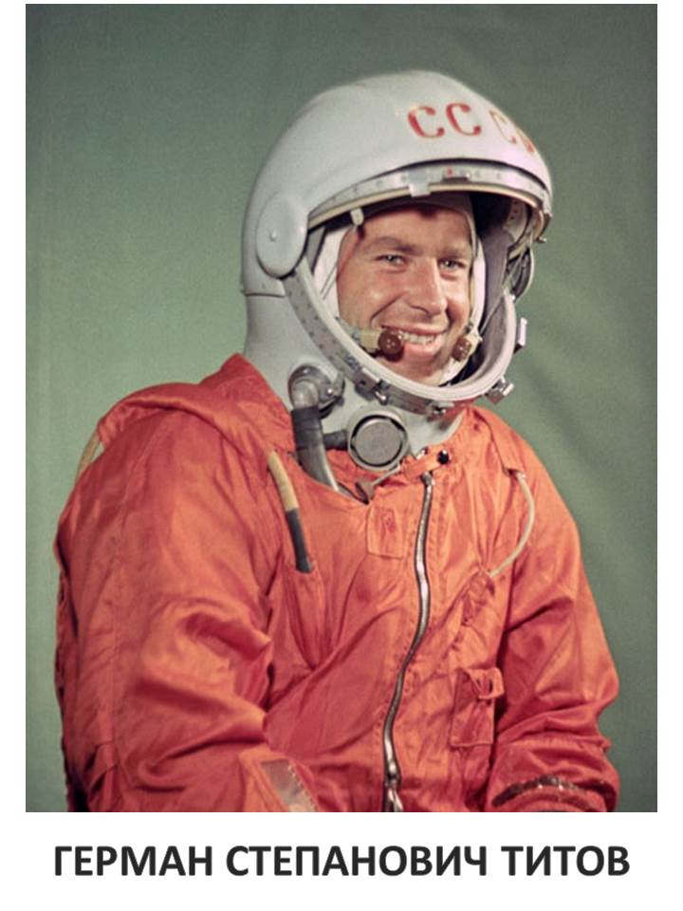
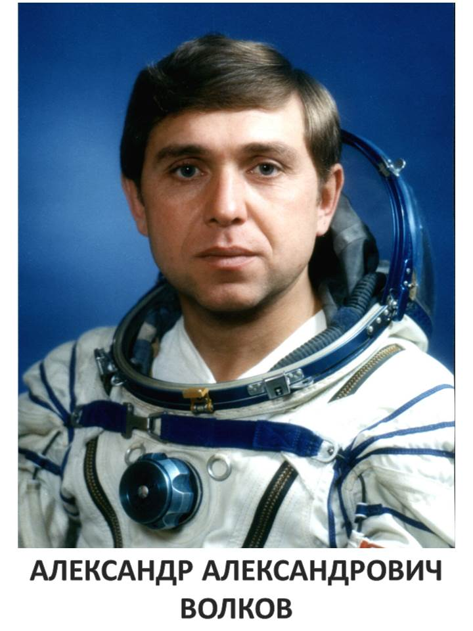
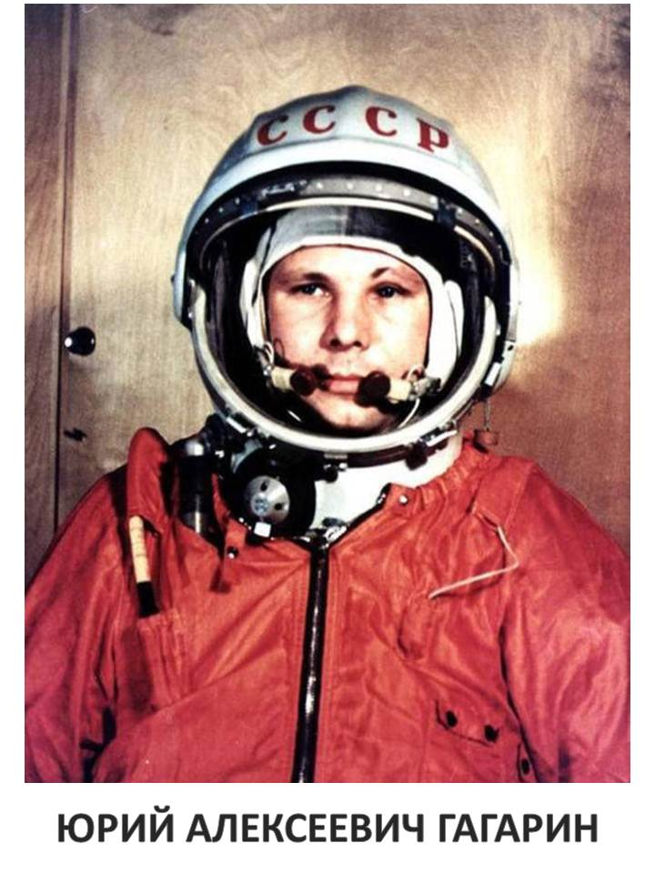
Первый человек, побывавший в космосе?

Slide 5
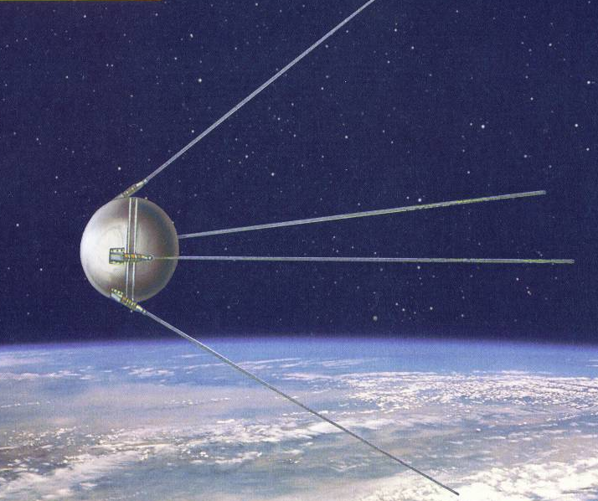
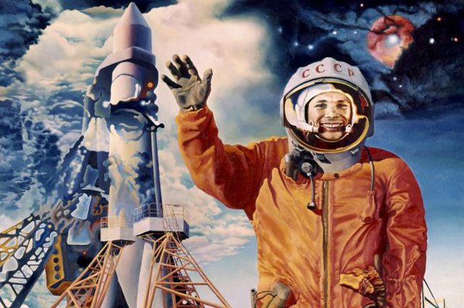
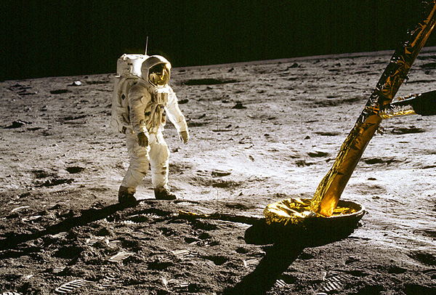
Какому событию приурочено празднование
Дня космонавтики?
Запуск первого искусственного спутника земли
Первый полёт человека в космос
Первая высадка человека на Луну

Slide 6
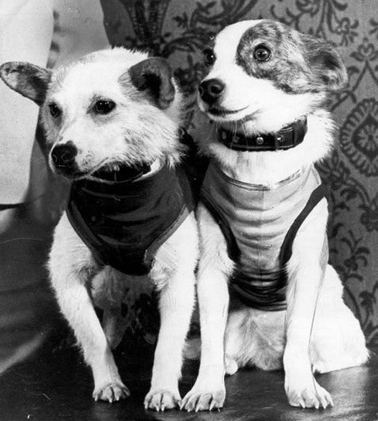
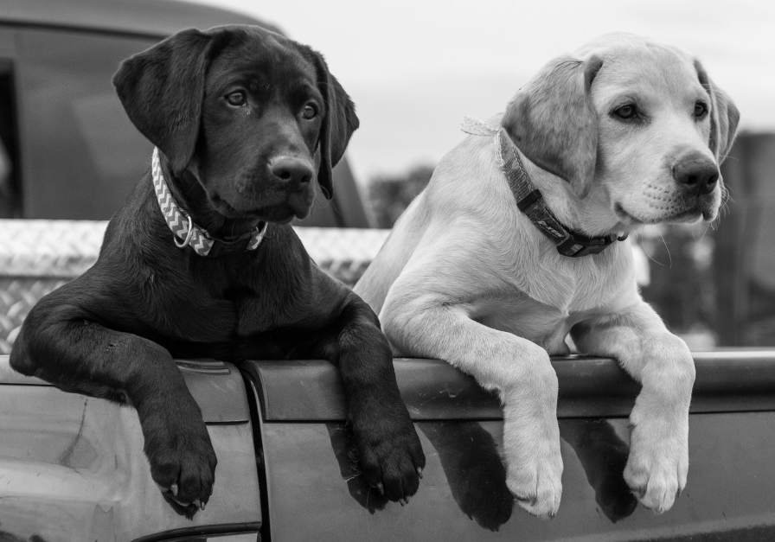
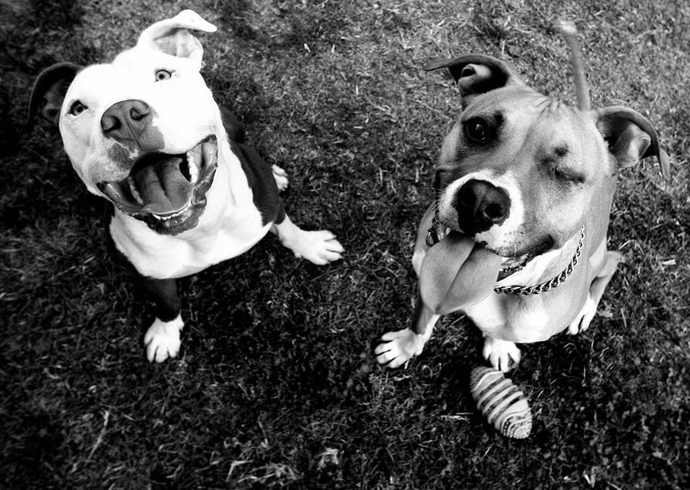
Как звали собак, которые первыми полетели в космос (до полёта чкловека) и благополучно вернулись на землю?
Кукла и Чайка
Белка и Стрелка
Жучка и Лапка

Slide 7
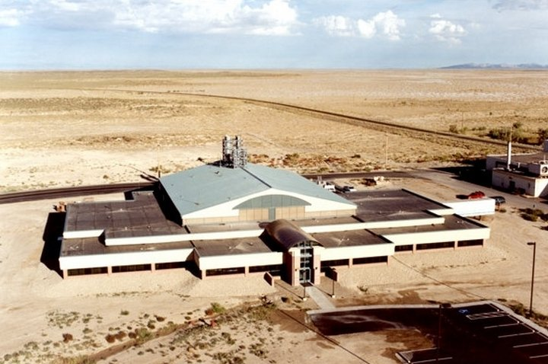
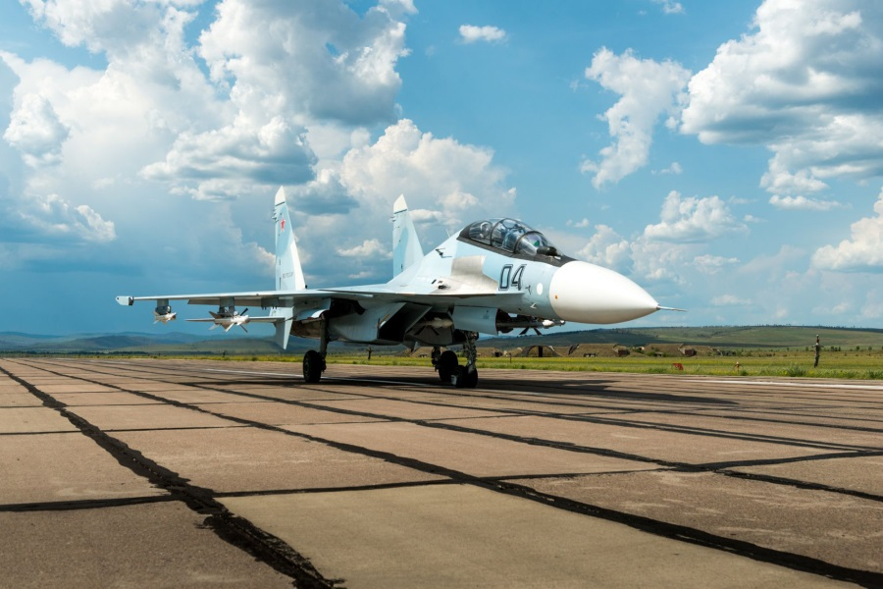
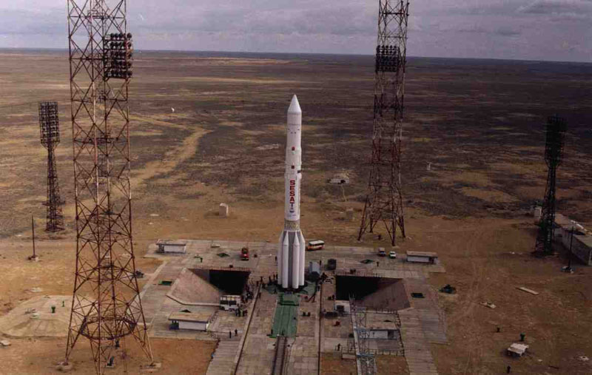
Как называется место запуска ракеты?
Аэродром
Секретная база
Космодром

Slide 8
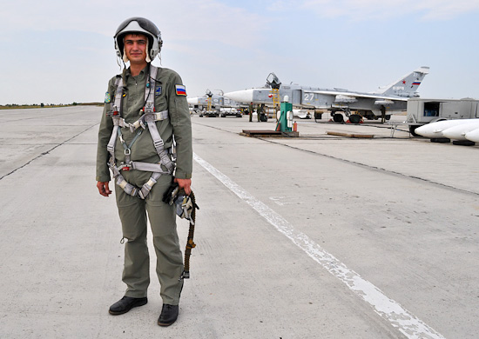
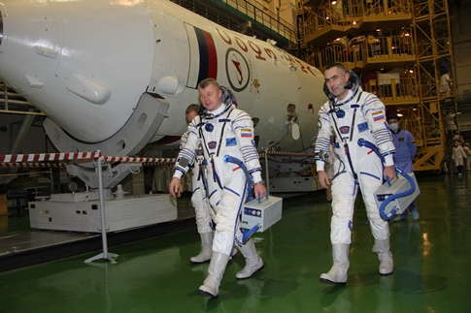
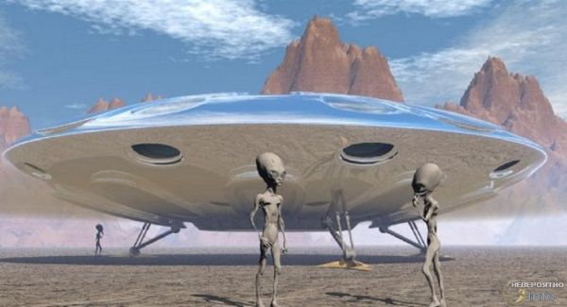
Как называется человек, который летает в космос?
Лётчик
Космонавт
Пришелец

Slide 9
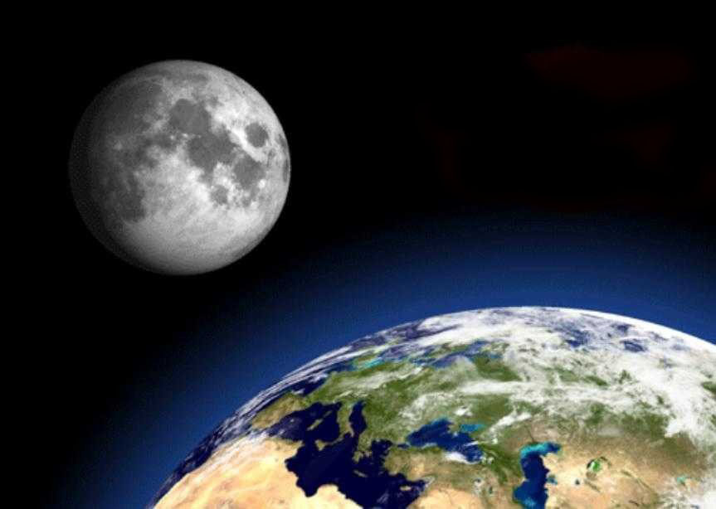
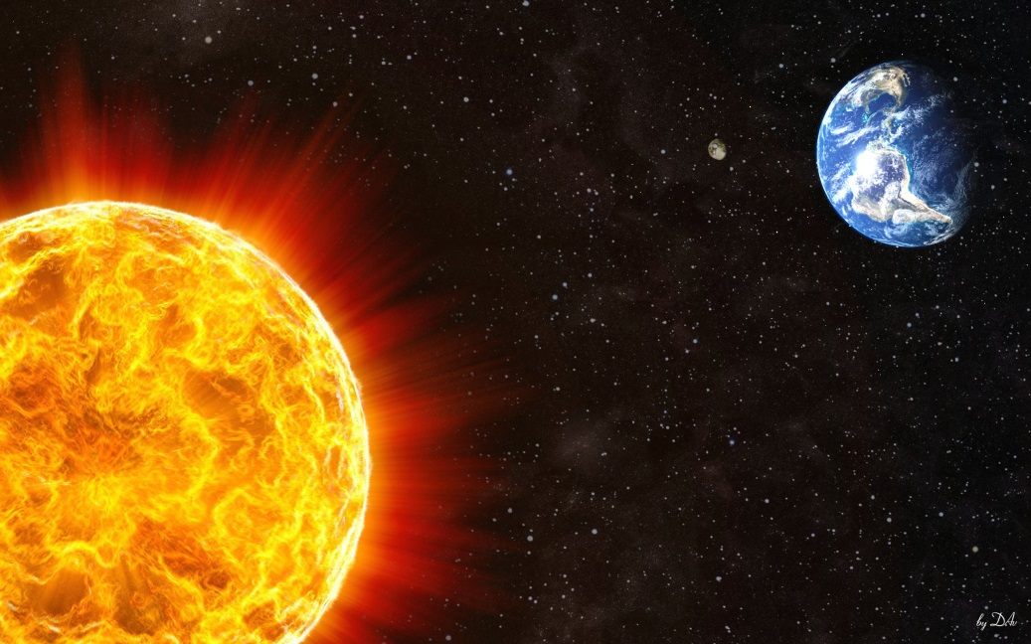
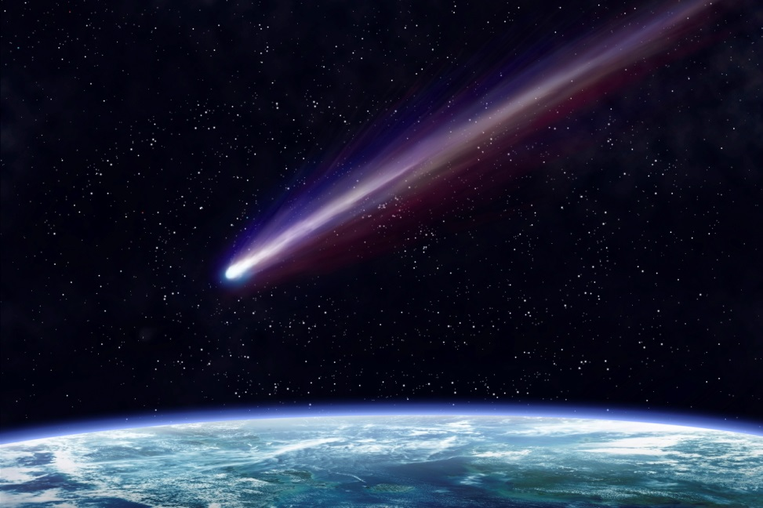
Назовите самое близкое к Земле космическое тело
Луна
Солнце
Комета Галлея

Slide 10
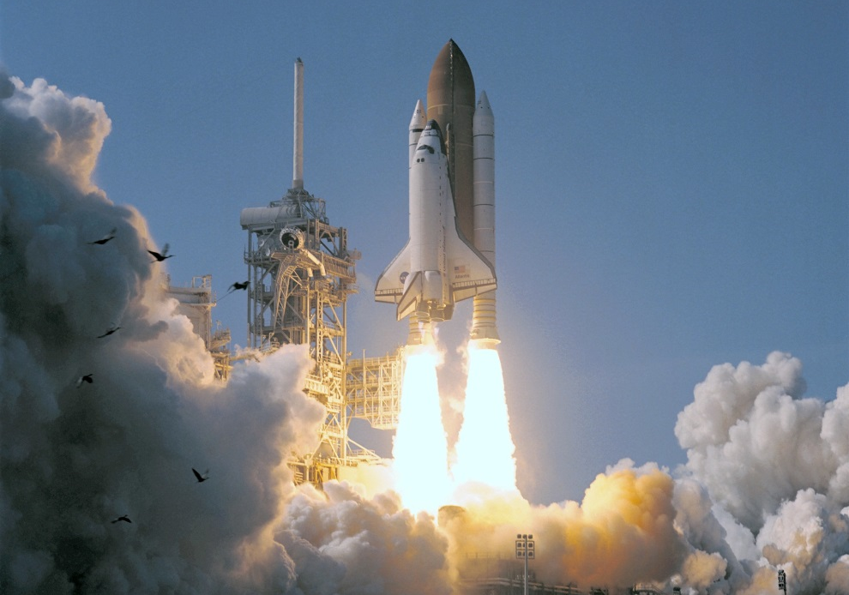
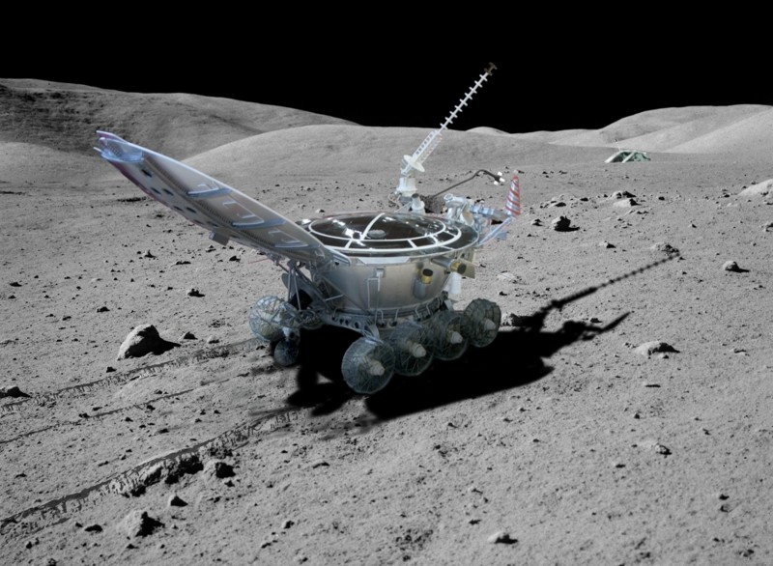
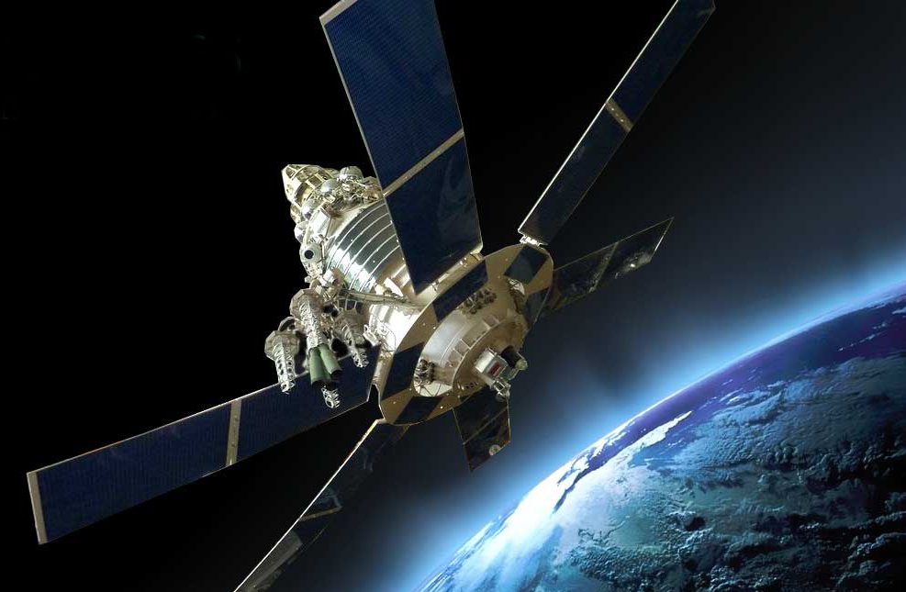
Как называется самоходный аппарат, совершивший путешествие по поверхности Луны?
Колумбия
Луноход
Молния – 1

Slide 11
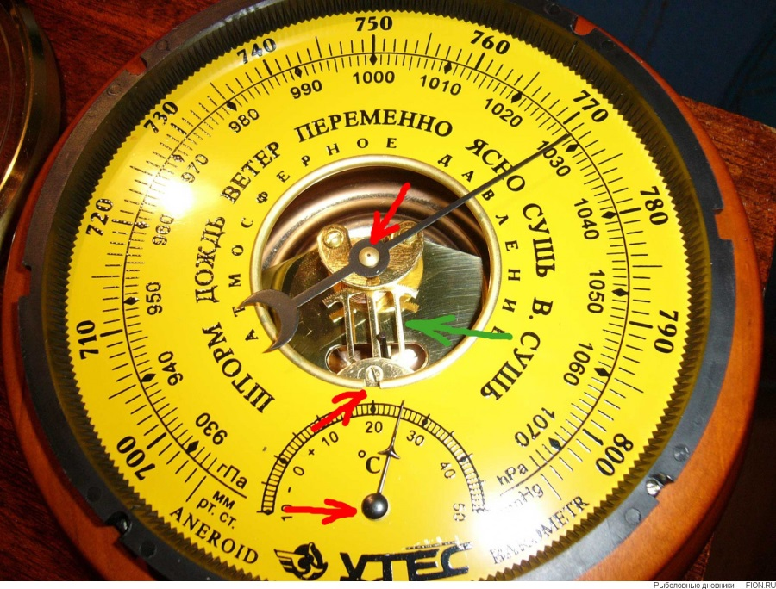
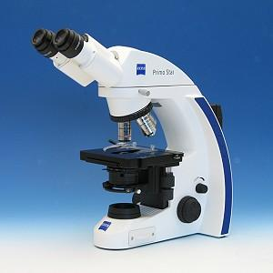
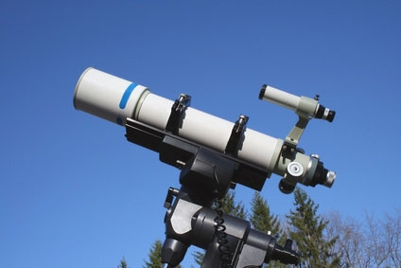
Назовите астрономический прибор для наблюдения за космическими телами?
Барометр
Микроскоп
Телескоп

Slide 12
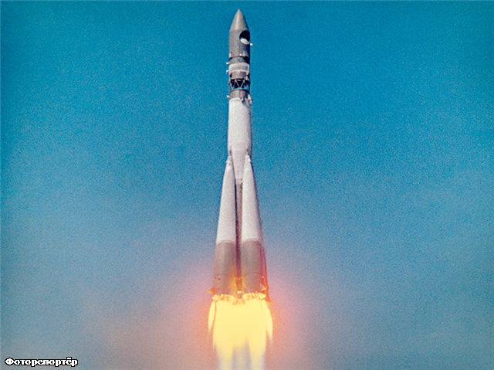
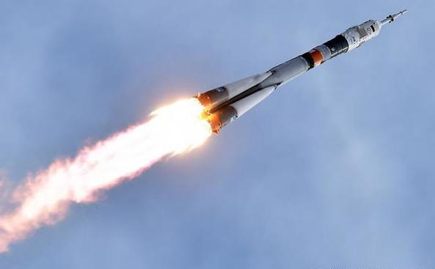
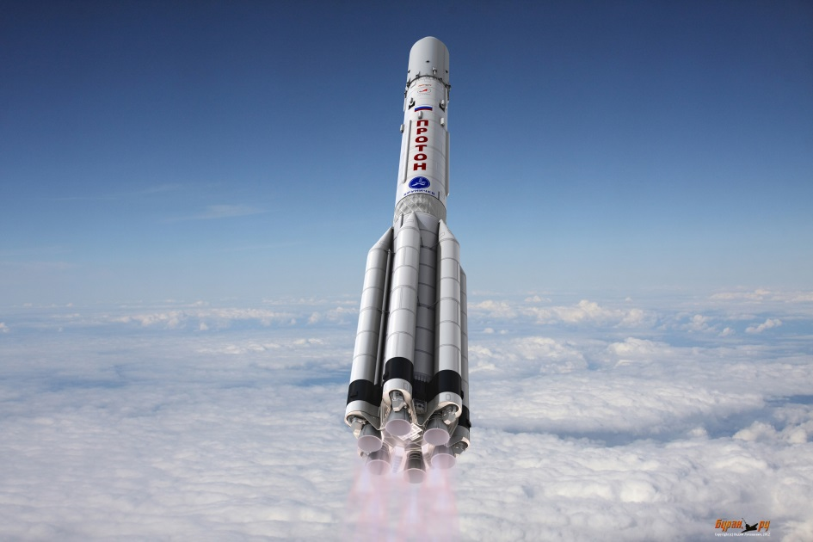
Как назывался космический корабль Ю.А. Гагарина?
Восток
Союз
Протон

Slide 13
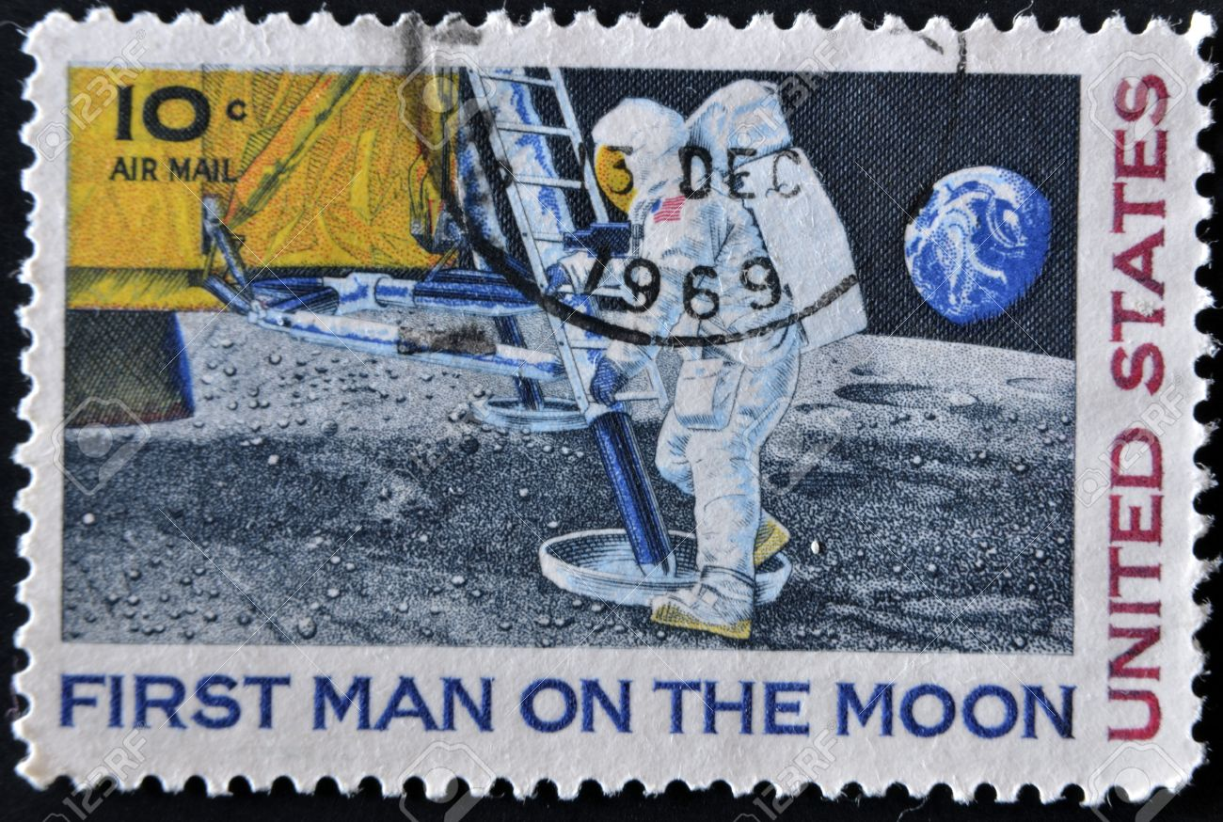
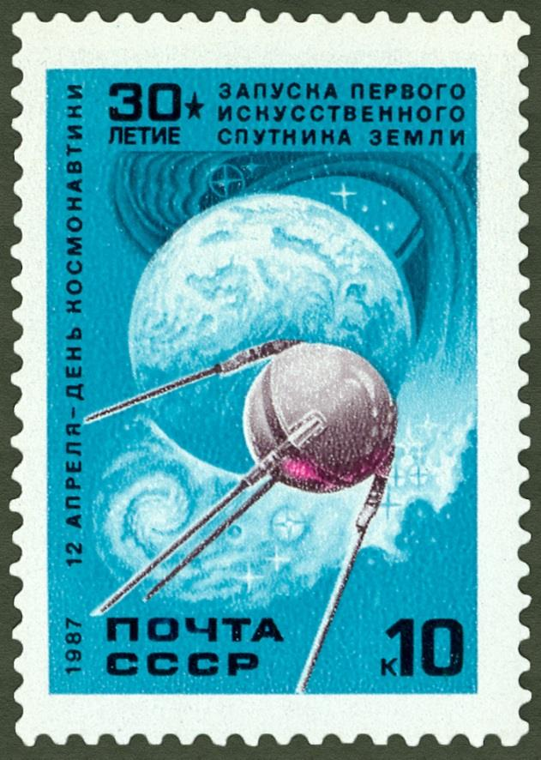
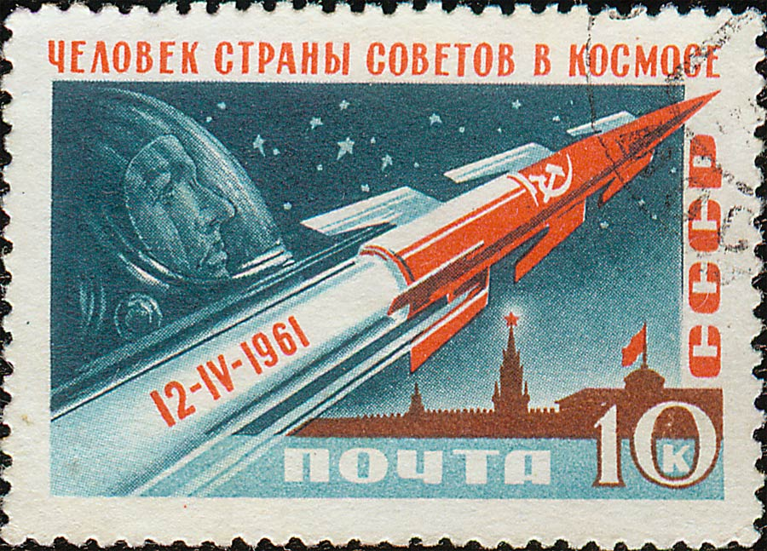
Когда состоялся первый полёт человека в космос?
20 июля 1969 года
4 октября 1957 года
12 апреля 1961 года

Slide 14
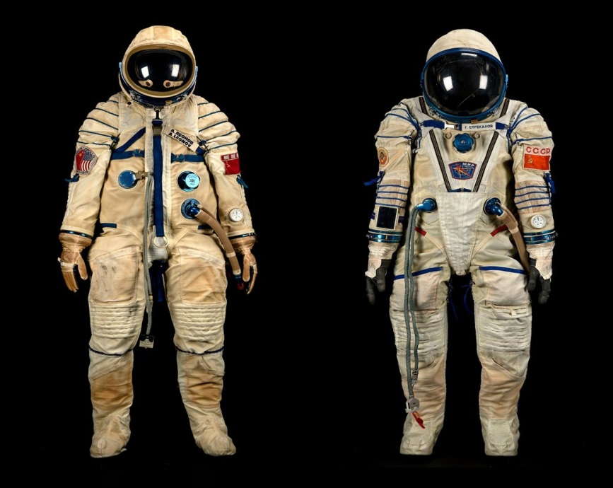
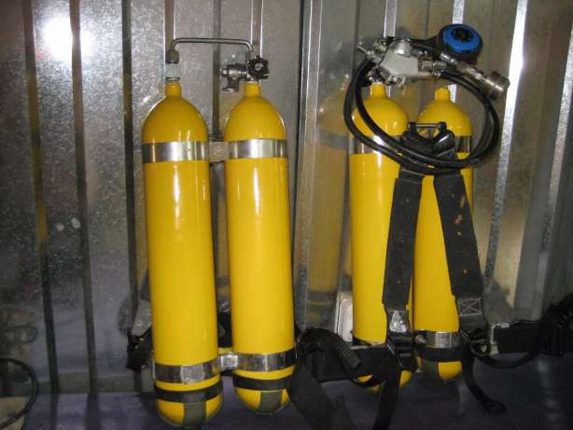
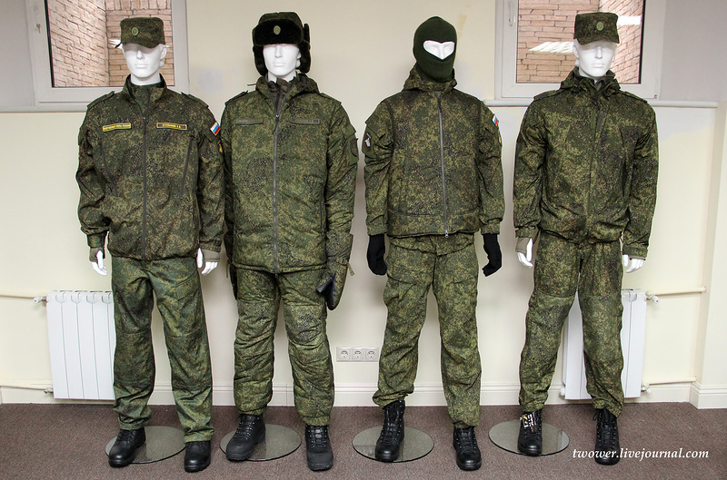
Как называется одежда космонавта?
Акваланг
Скафандр
Форма

Slide 15
Какая по счёту от Солнца планета Земля?
4
6
3

Slide 16
Что не является планетой?
МАРС
ЮПИТЕР
СНИКЕРС

Slide 17
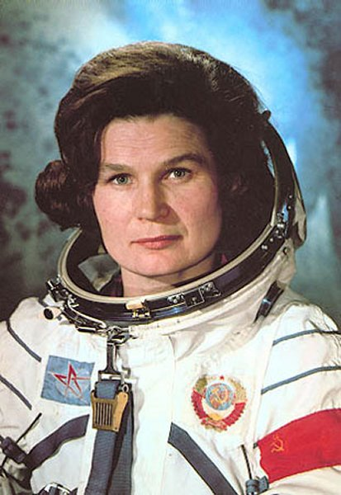
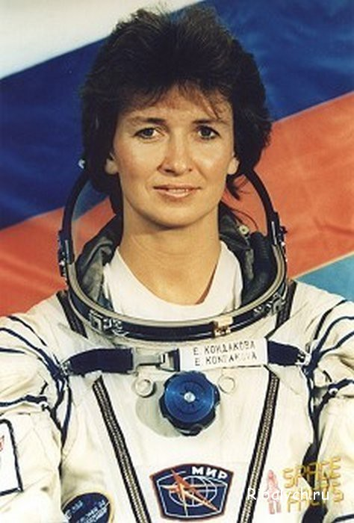
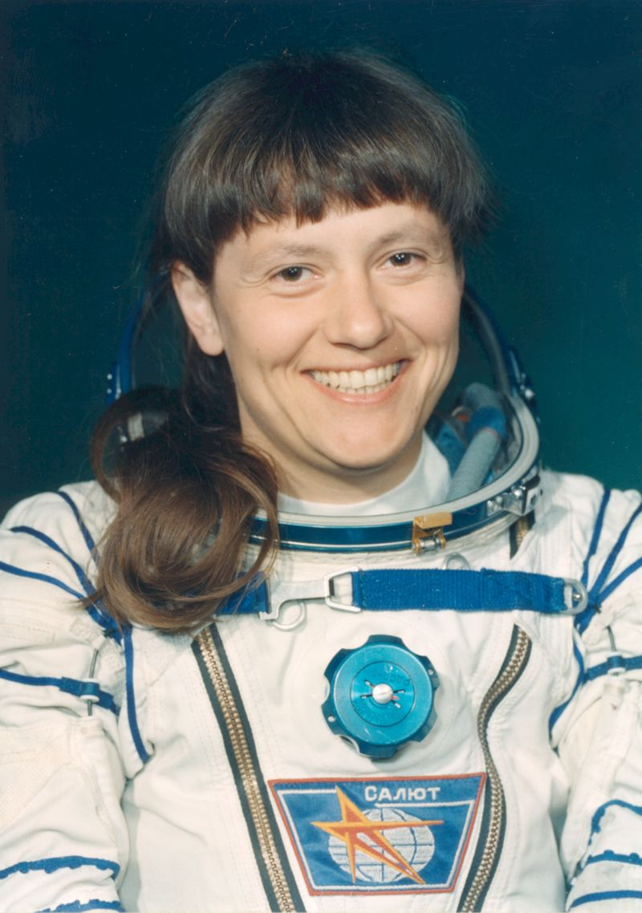
Первая в мире женщина-космонавт?
333
Валентина Терешкова
Елена Кондакова
Светлана Савицкая

Slide 18
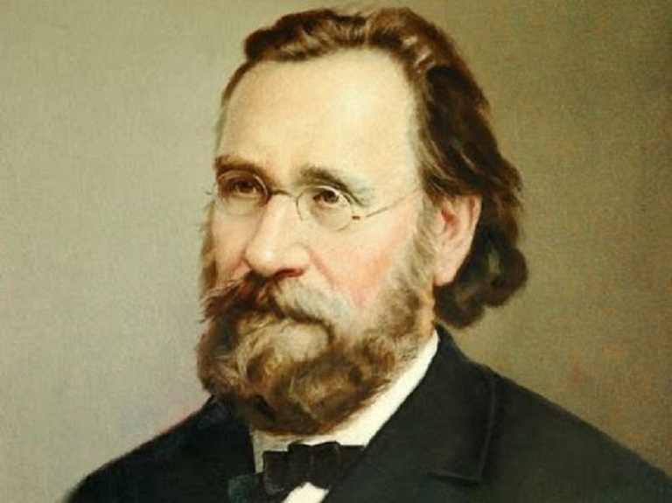
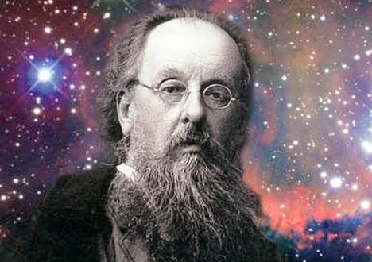
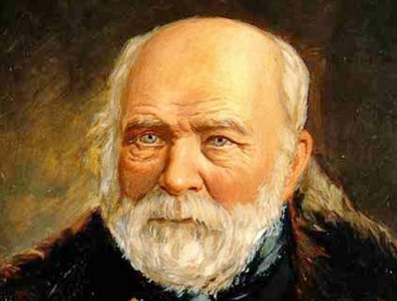
Назовите русского учёного – основоположника космонавтики?
Мечников
Циолковский
333
Пирогов

Slide 19
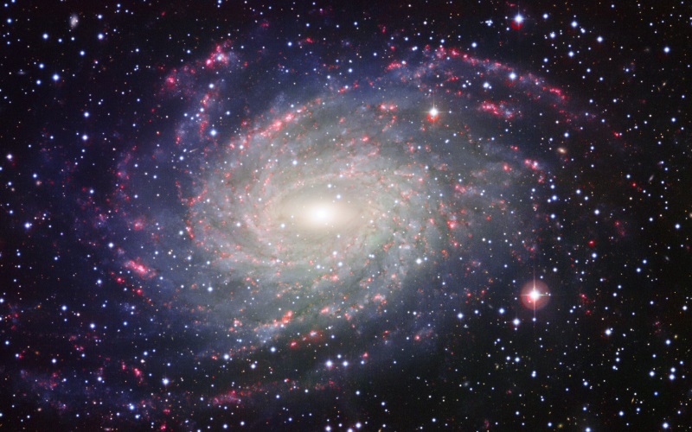
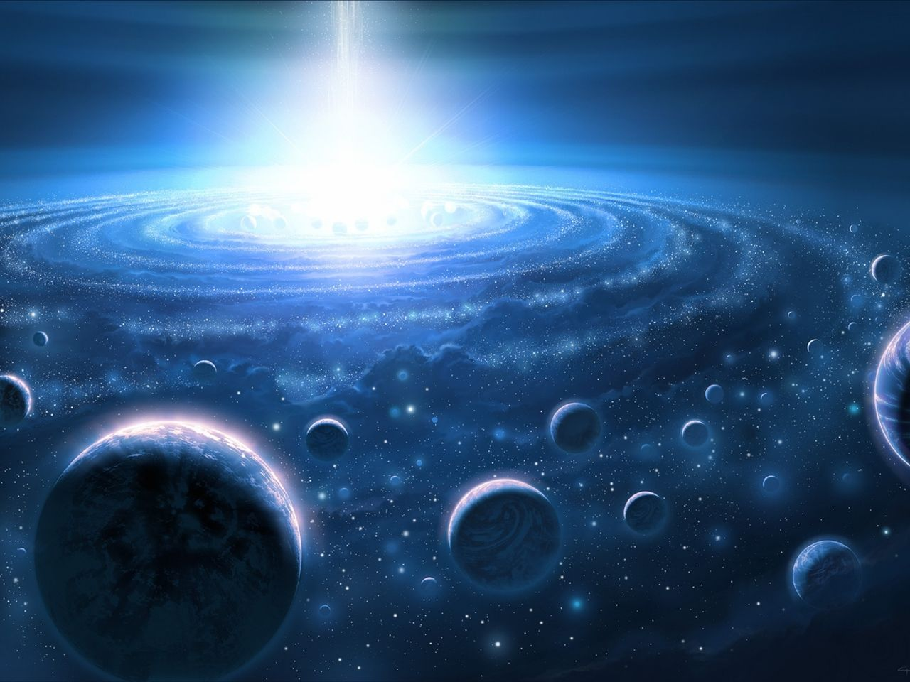
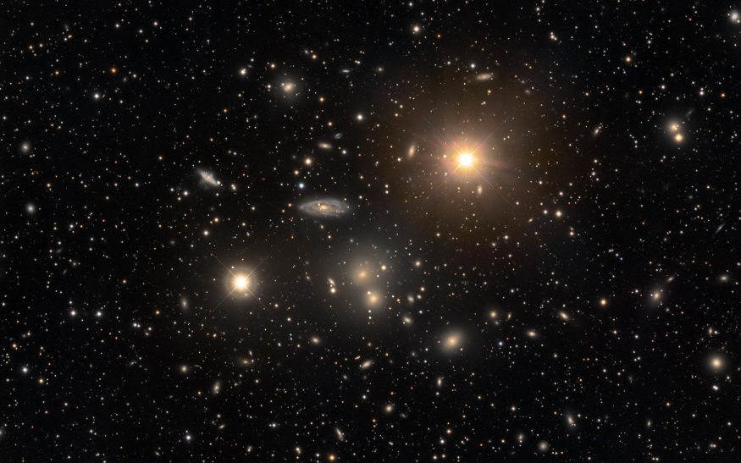
Как называется наша Галактика?
Млечный путь
Вселенная
333
Бесконечность

Slide 20
Какая наука изучает Вселенную?
АСТРОНОМИЯ
ПОЛИТОЛОГИЯ
КОСМОЛОГИЯ

Slide 21
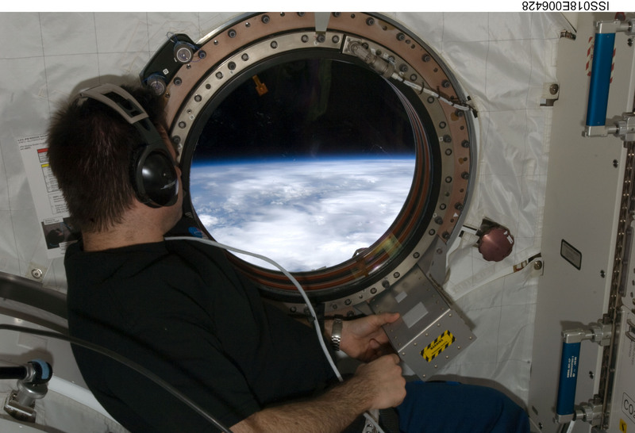
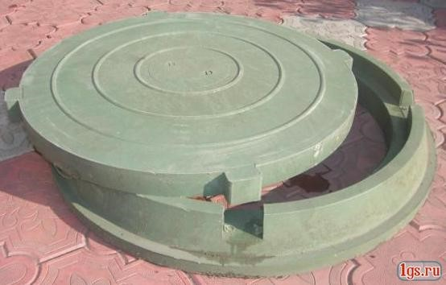
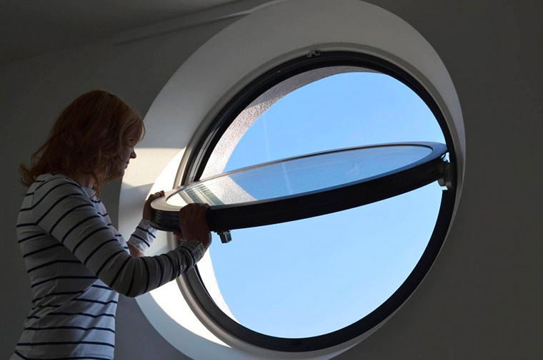
Как называется окно космического корабля?
Иллюминатор
Люк
333
Окно

Slide 22



Какую форму имеют звёзды?
Куб
Шар
333
Пятиконечная звезда

Slide 23
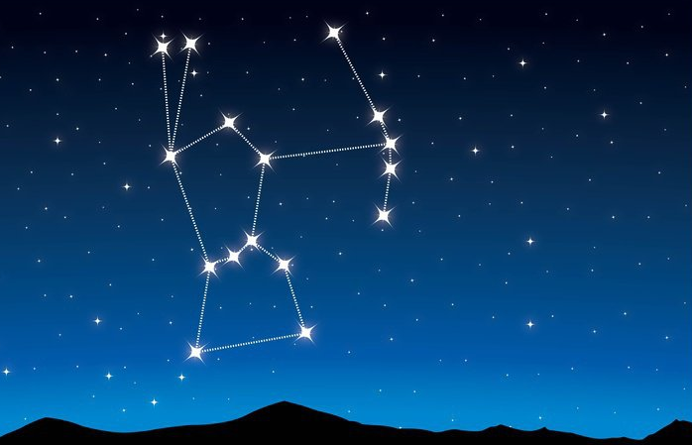
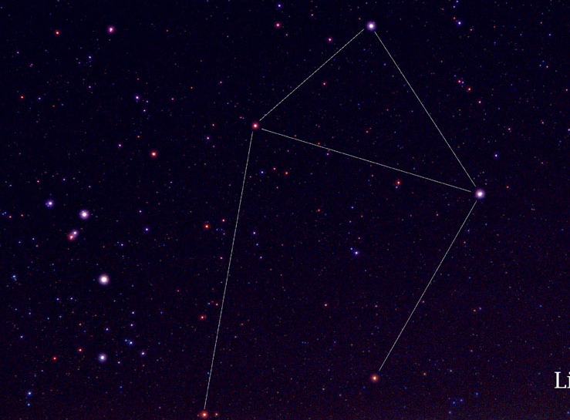
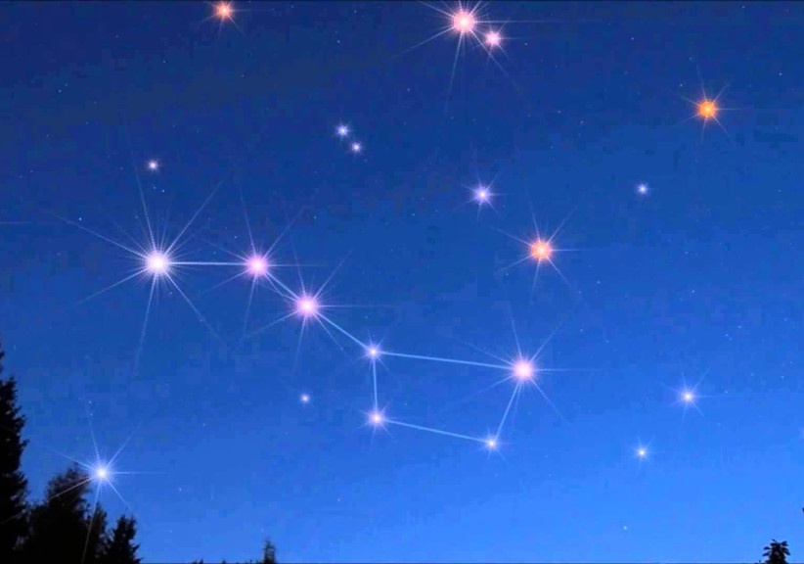
Как называется созвездие, по форме напоминающее ковш?
Орион
Весы
333
Большая медведица

Slide 24



Какого созвездия не существует?
Созвездие Ежа
Созвездие Льва
333
Созвездие Малой Медведицы

Slide 25

Кто из космонавтов рисует картины?

Slide 26



Какой позывной был у Юрия Алексеевича Гагарина?
Кедр
Клён
333
Земля

Slide 27



Какую планету солнечной системы называют красной?
Венера
Марс
333
Нептун

Slide 28


Выберите правильный порядок расположения планет, начиная от солнца.
Меркурий, Марс, Земля, Венера, Юпитер, Сатурн, Уран, Нептун
Меркурий, Марс, Венера, Земля, Юпитер, Сатурн, Уран, Нептун
Меркурий, Венера, Земля, Марс, Юпитер, Сатурн, Уран, Нептун

Slide 29
Молодцы!

